Slide 1




L
I
B
R
E
pps kerren

Slide 2
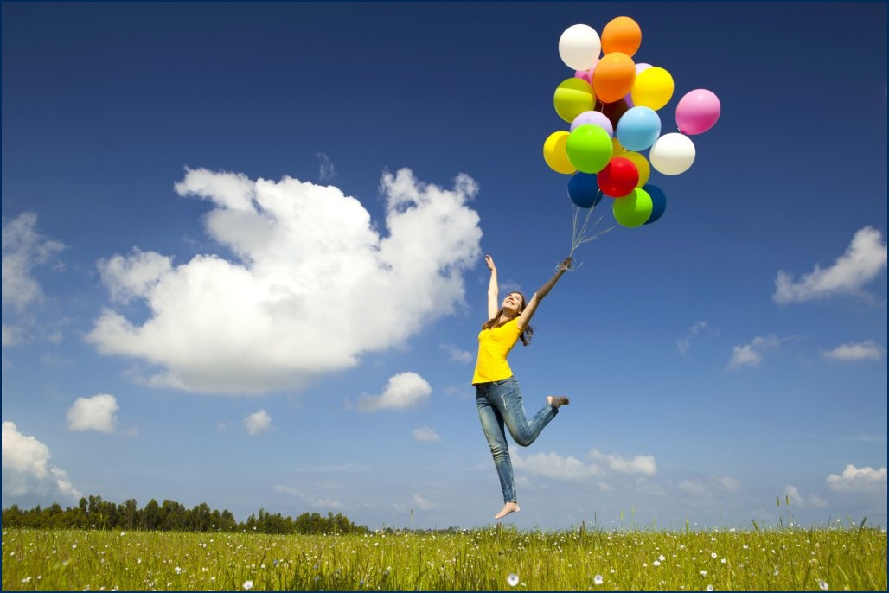


Slide 3
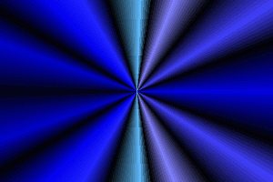
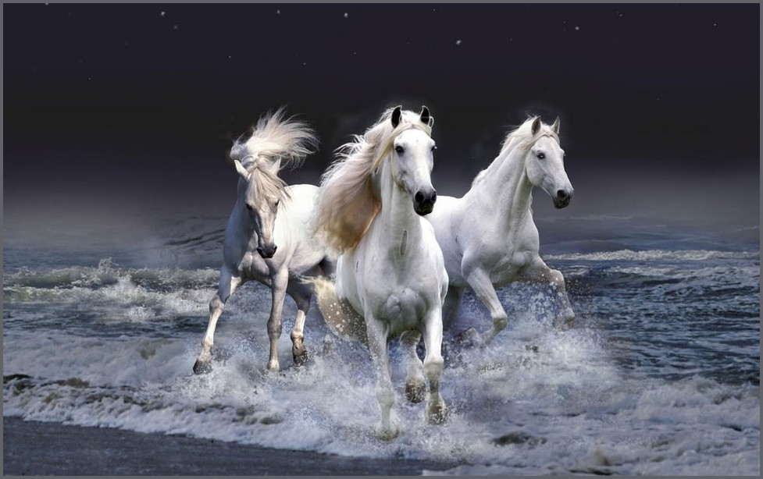
Je suis libre
De penser
D’agir
D’imaginer
De choisir
D’aimer
D’accepter ou de ne pas accepter
Je suis surtout libre
D’être qui
Je suis

Slide 4
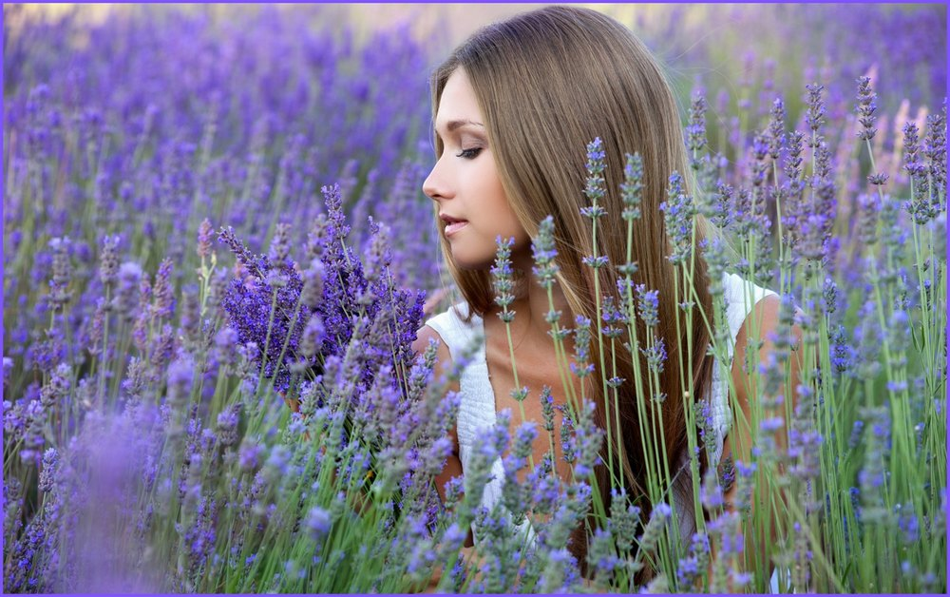


Slide 5
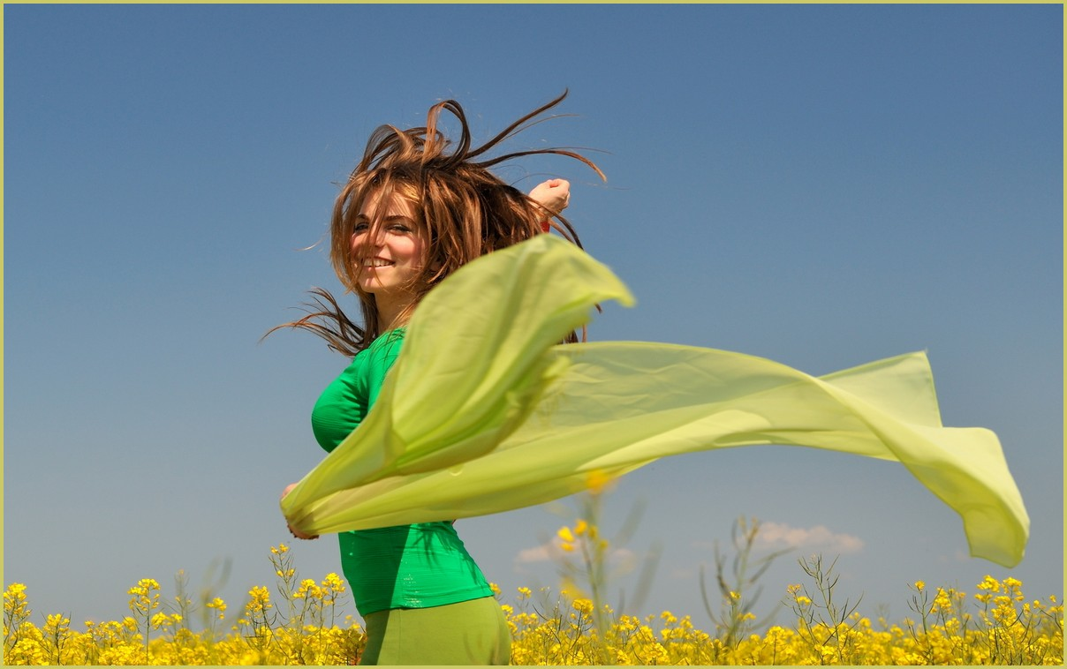
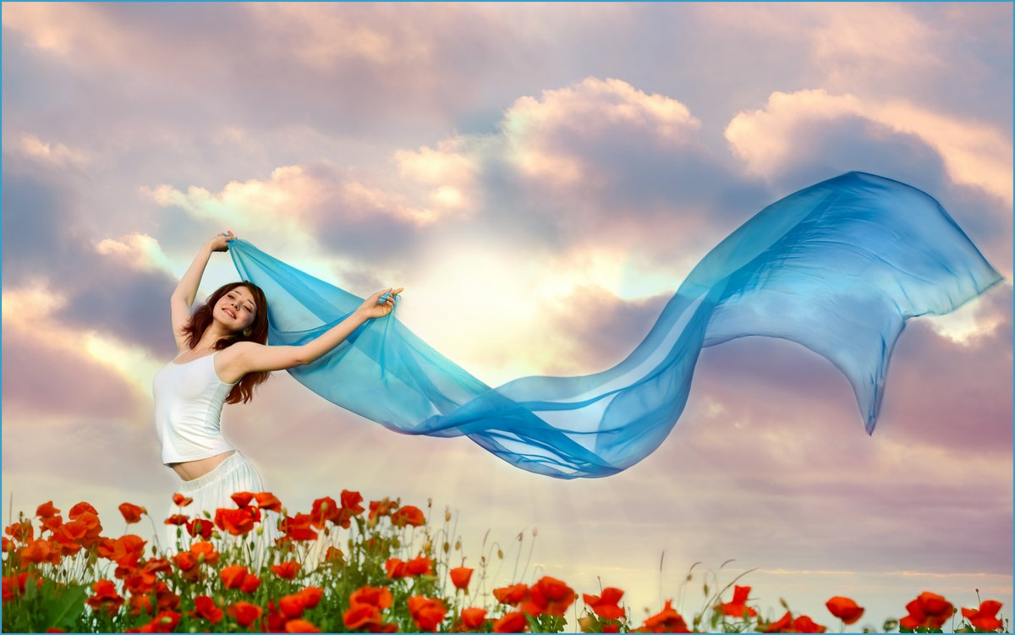


Slide 6
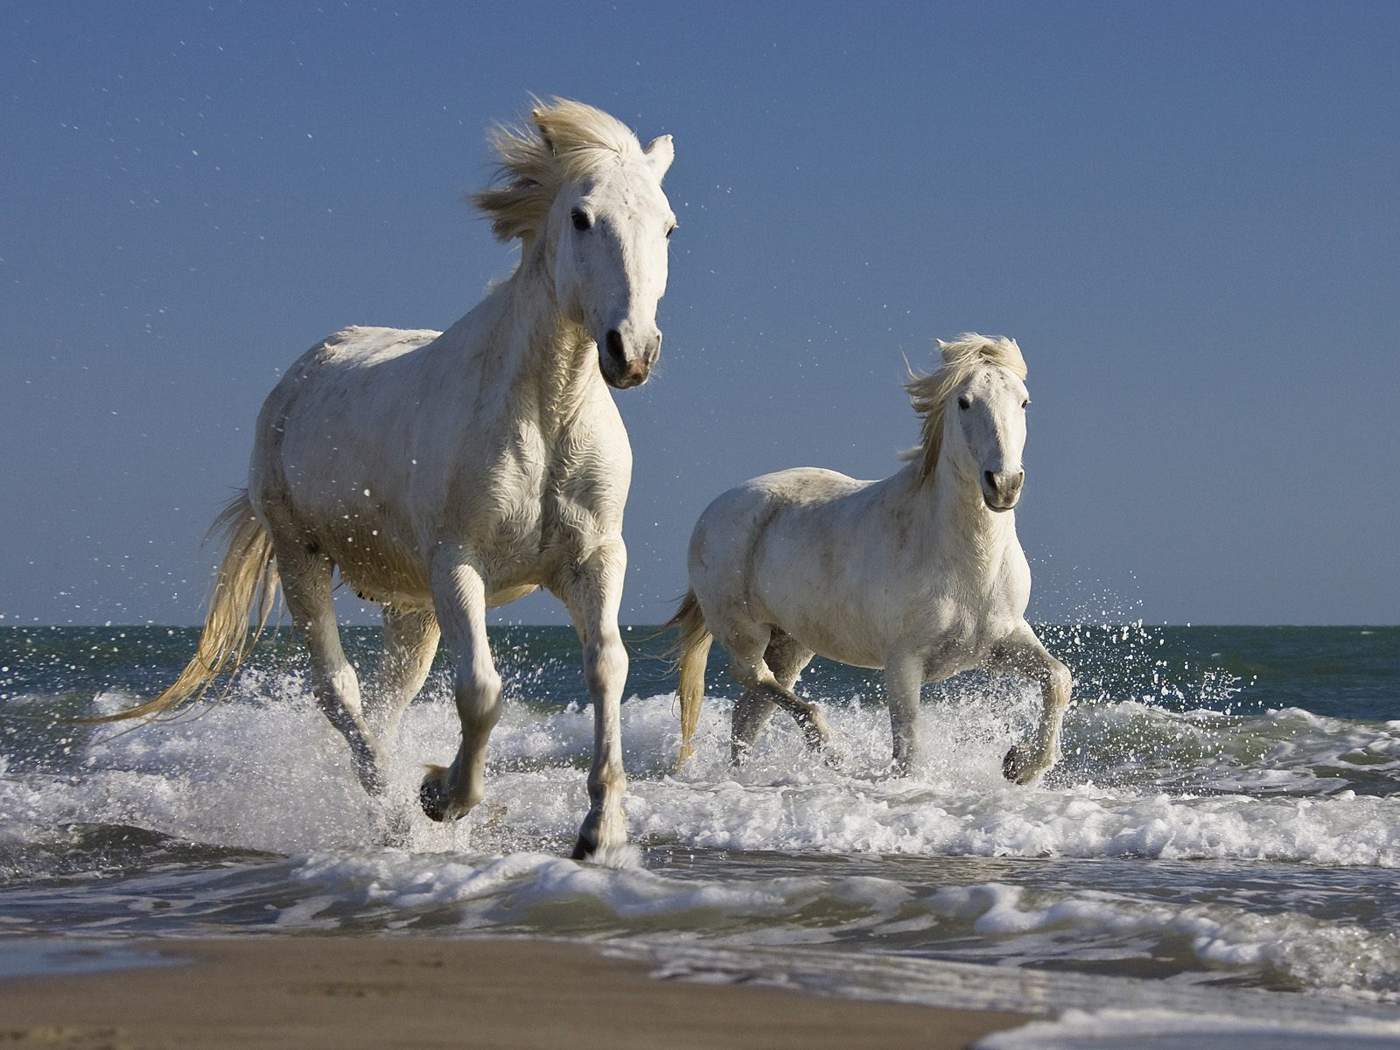
Je suis libre de mes choix!
La liberté
C’est la possibilité d’être
Et non l’obligation d’être

Slide 7
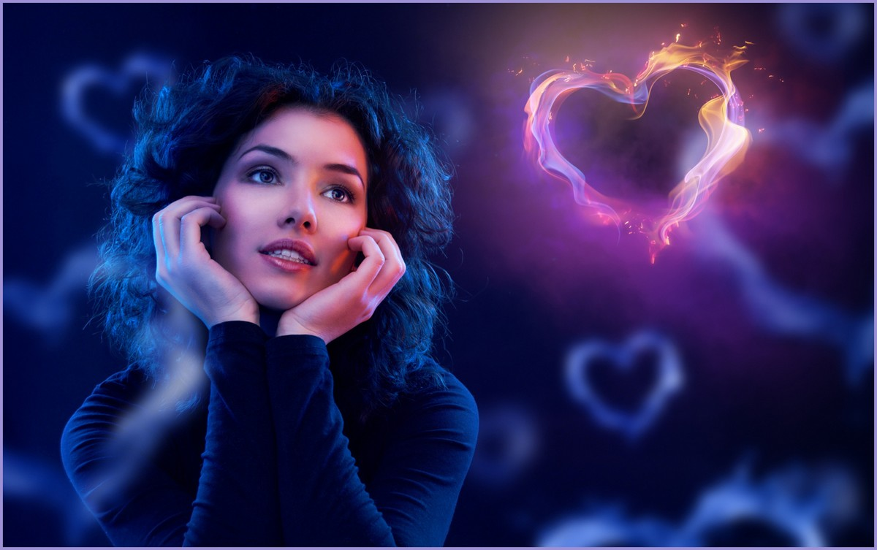
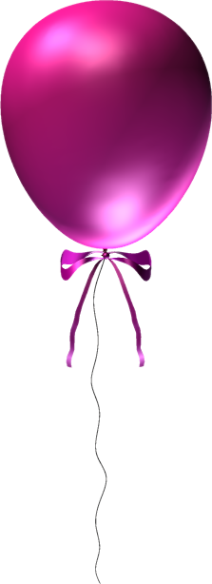
Partage tes rêves avec ceux
Qui sont capables de rêver

Slide 8

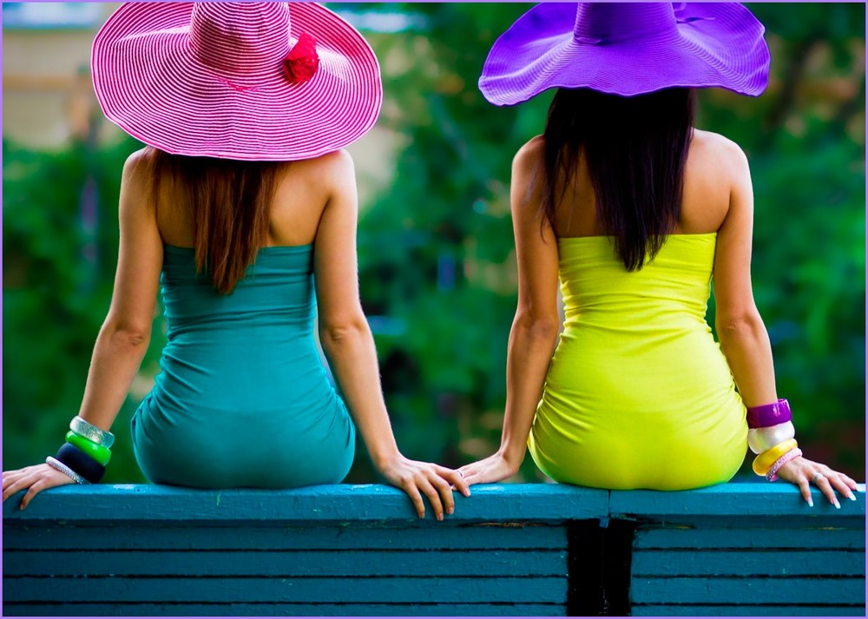



Slide 9
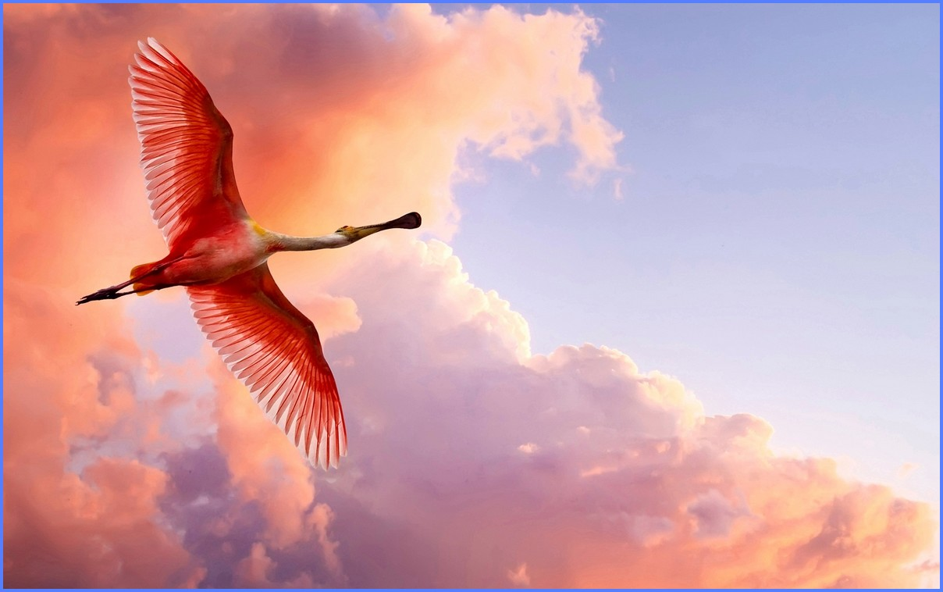


Slide 10
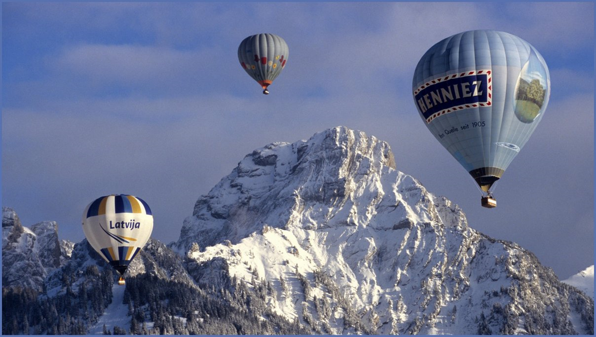

Je choisis de faire du reste de ma vie
Le meilleur de ma vie
En laissant
Mon intuition
Me guider!

Slide 11
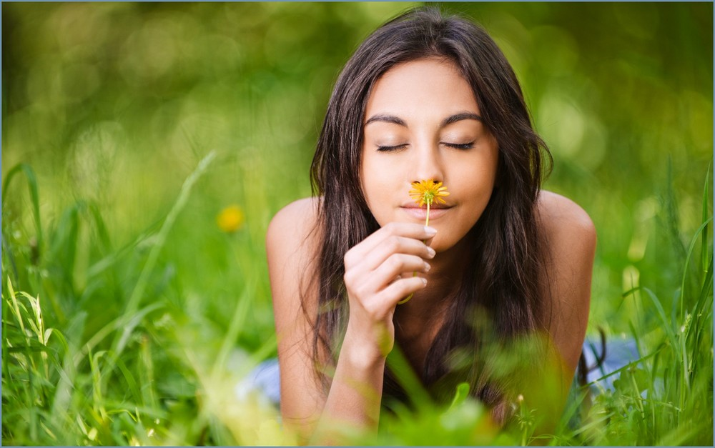
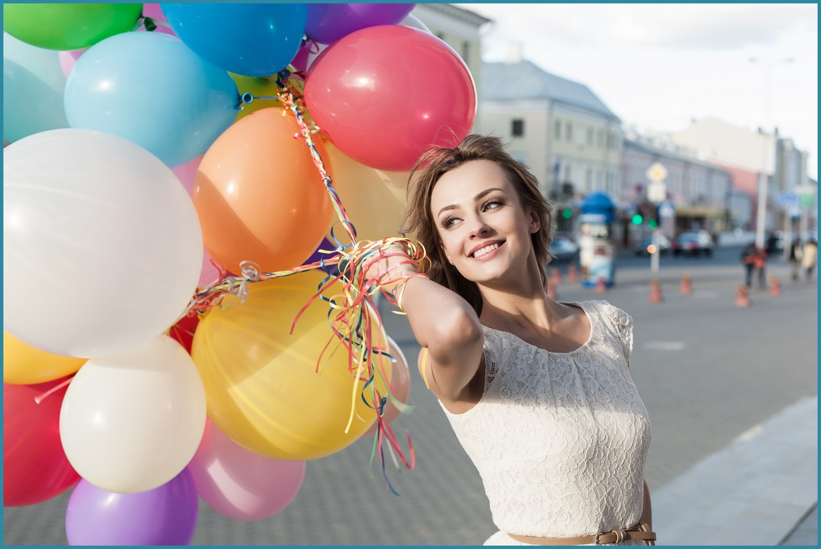


Slide 12
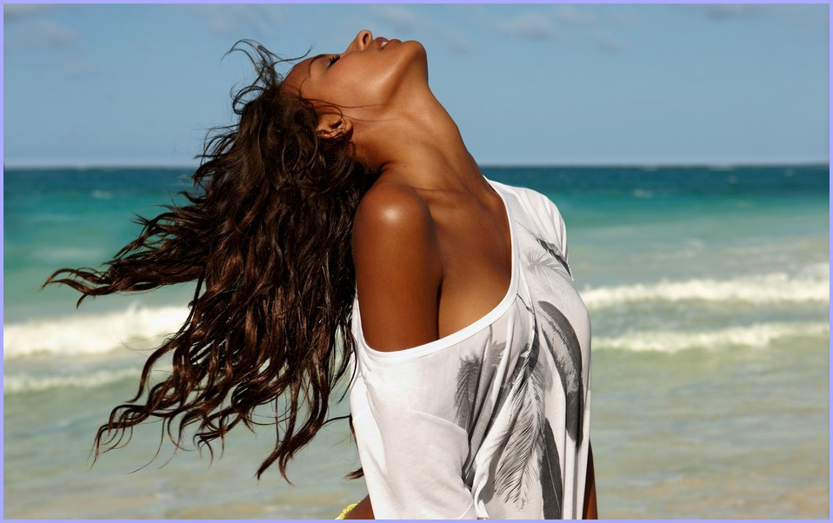
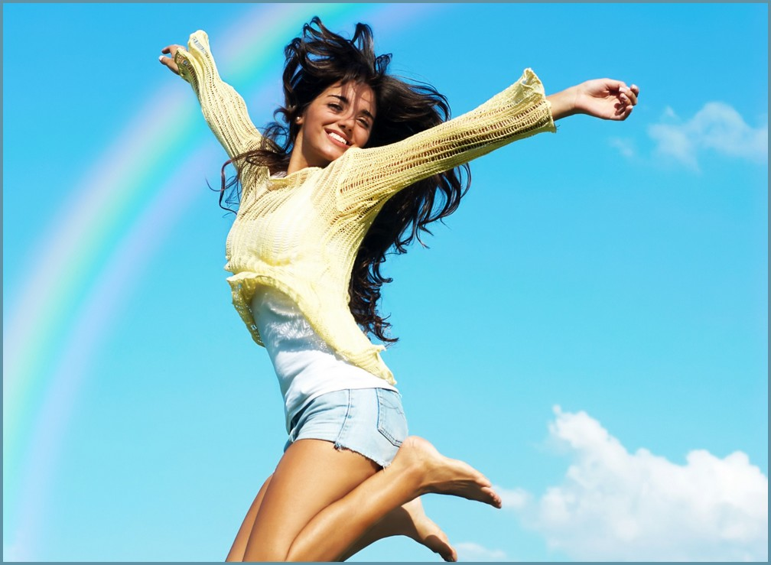


Slide 13
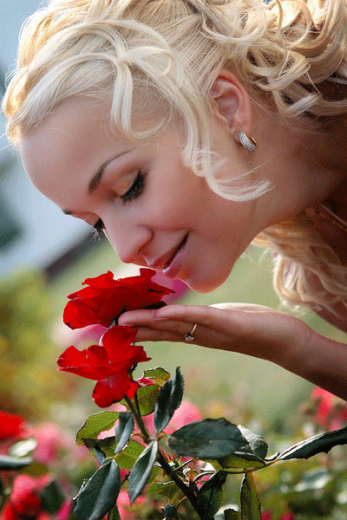
http://kerren.vip-blog.com/
Images du net
Chanson Gregorian Now We Are Free
Création Kerren

